Slide 1

Dying Earth
Collaborators:
Yannik Lorösch,Luca Lutz, Silas Schimmel, Maris Beer, Jakob Weiß

Slide 2
Problem
Übersicht über verbrauchte Energie im Haushalt fehlt
→ - Live–Sensordaten können über eine
Website abgerufen werden
- Darstellen der Daten (Plotting)
- Schalten von gewissen Verbrauchern
über die Website(Relays)

Slide 3
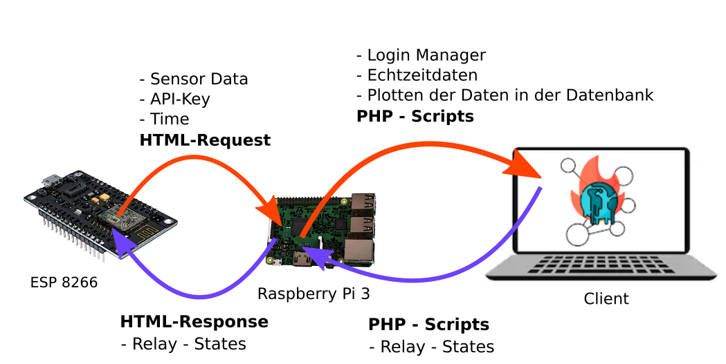
Konzept

